Slide 1
隠れて視える主観的輪郭

Slide 2


主観的輪郭とは
輪郭線に沿った輝度や色、テクスチャーが変化しない場合において明確な輪郭線が知覚される錯視
カニッツァの三角形
白い三角形が見える！

Slide 3
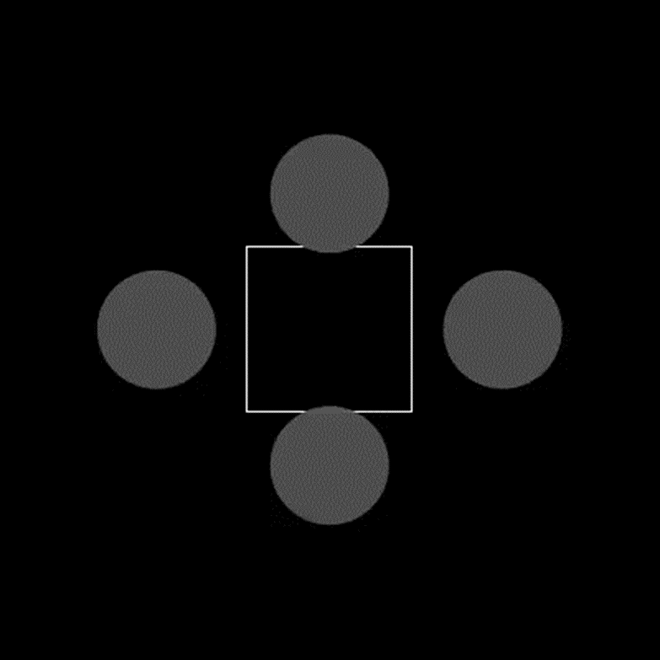
先行研究
ここに注目
Anderson,B.L，Tan,K，＆ Marlow, P.J(2019).
Irrational contour synthesis.Vision Research,
Volume158, 202-207.

Slide 4
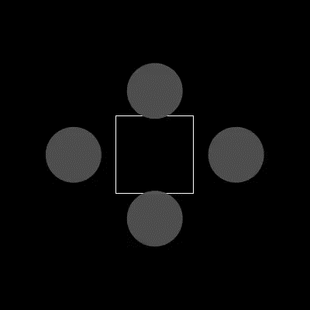
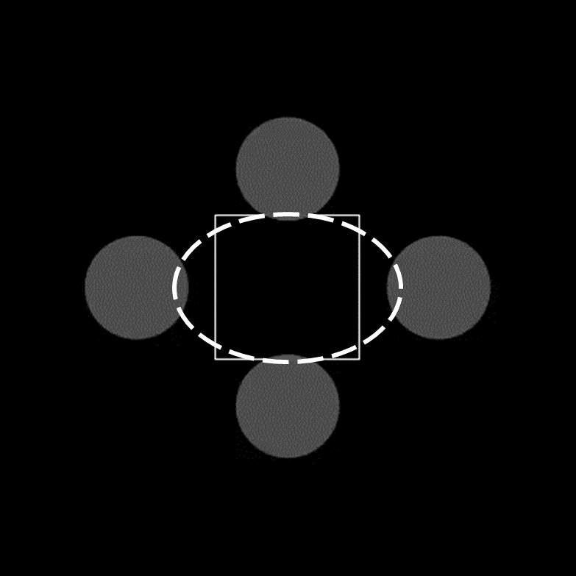
動画
内側を見ると…
主観的輪郭が見える
Anderson,B.L，Tan,K，＆ Marlow, P.J(2019).
Irrational contour synthesis.Vision Research,
Volume158, 202-207.

Slide 5
先行研究
遮蔽が半透明
上下左右の円の位相が反転している
遮蔽を不透明
上下・左右の円を同じタイミングで運動させた場合、どうなるのか？

Slide 6
ここに注目

Slide 7
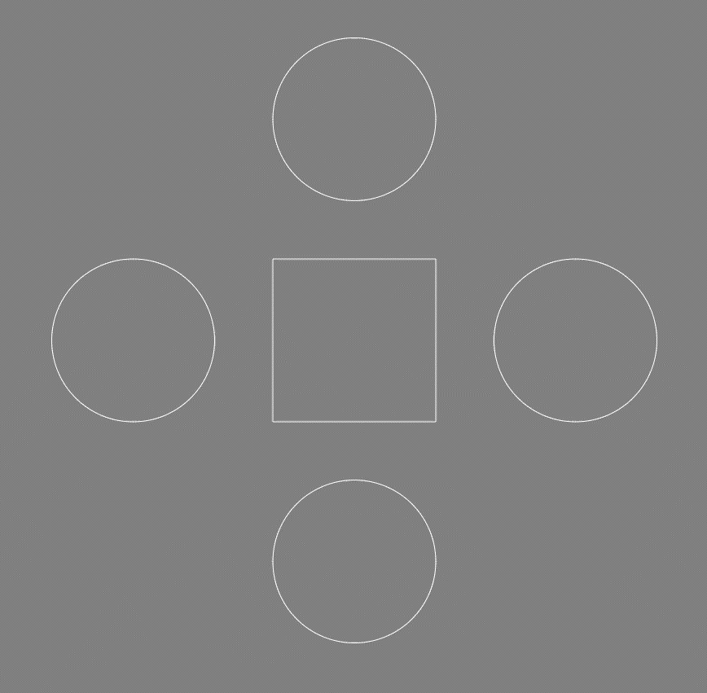
動画

Slide 8
周辺の円が中心の正方形の辺を隠すと中心に円の主観的輪郭が見える

Slide 9
中心の正方形と周辺の線の色を
異なる色にすると…

Slide 10
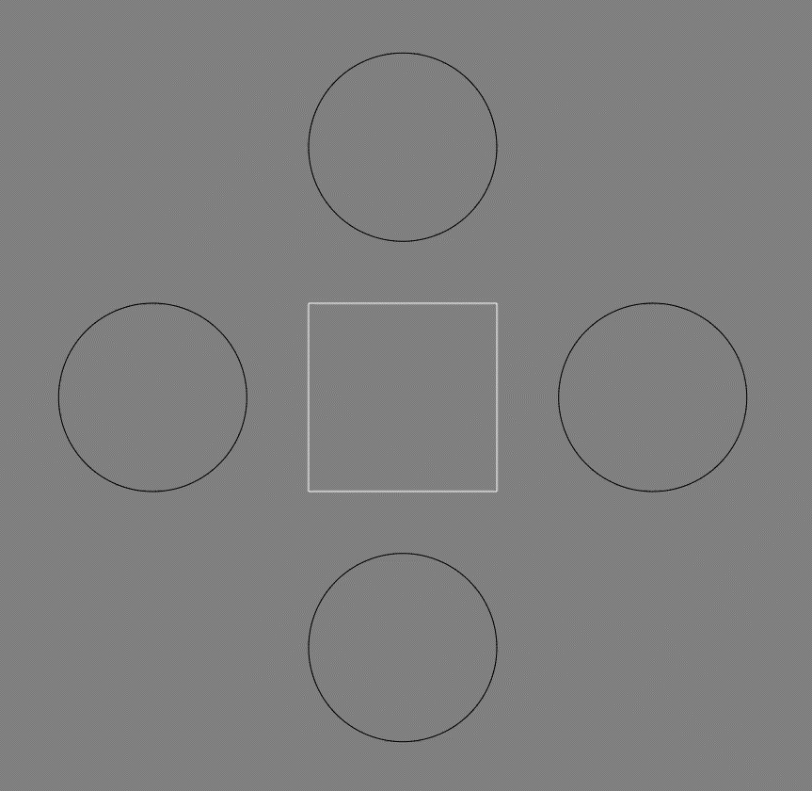
動画

Slide 11
動画
＞
正方形・円と背景間のコントラストは同じであるにも関わらず、
中心の正方形と周辺の円の極性を変化させた方が
主観的輪郭が強く知覚される

Slide 12
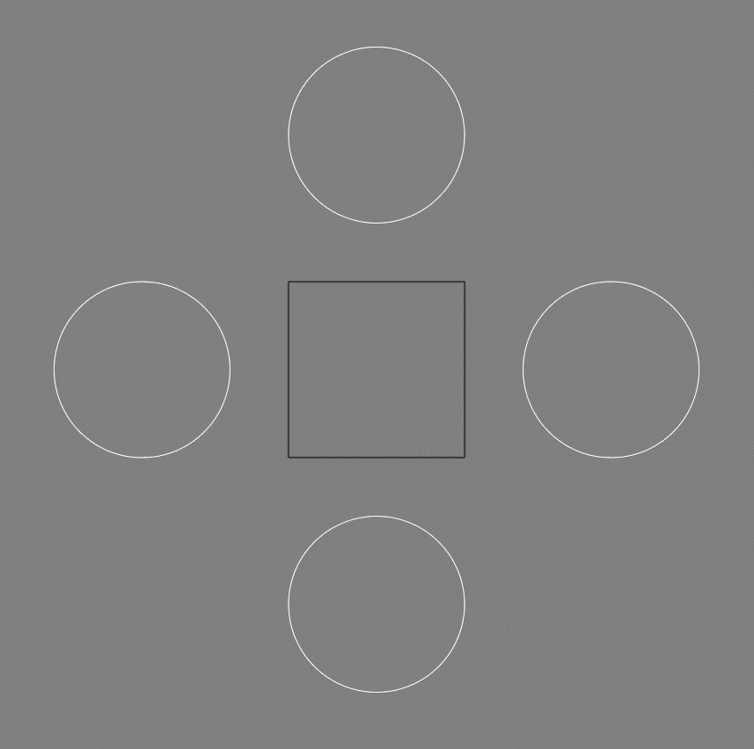
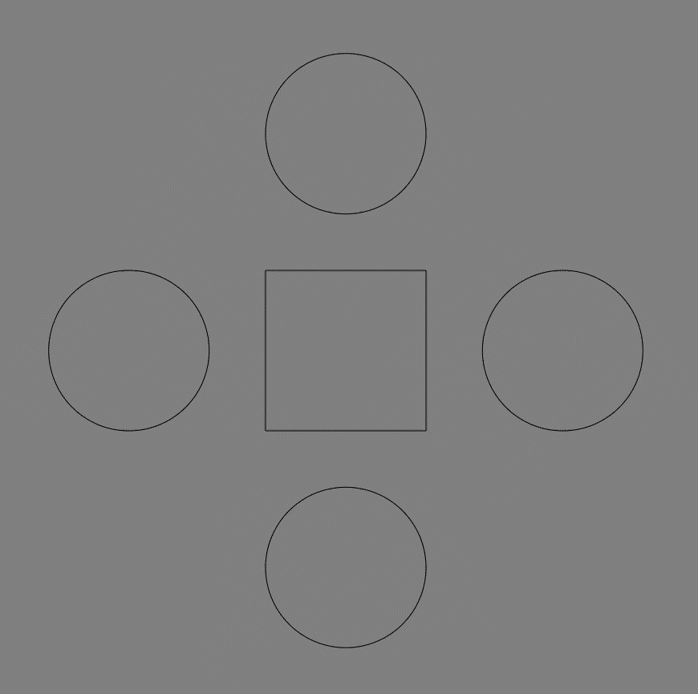
動画
＞
正方形と円の色を逆にした場合においても同様

Slide 13
静止刺激の場合は主観的輪郭が生じにくい
→運動が主観的輪郭の強度を強くしている

Slide 14
なぜ周辺の円が中心の円を隠した場合に主観的輪郭が強く生じるのか？
可能性
黒と白の間に境界ができる
正方形と円で分離される
端点の仮現運動が生じる？

Slide 15
なぜ周辺の円が中心の円を隠した場合に主観的輪郭が強く生じるのか？
可能性
① 端点の仮現運動
が生じる
② 主観的輪郭の円が出来る？

